Slide 1

«Ситуация и перспективы рынка труда для молодых специалистов».
САМАРА
2016 год

Slide 2

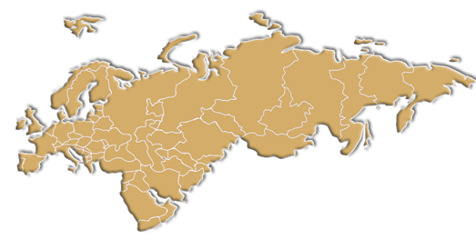








































Kelly в мире
EMEA
Asia-Pacific
The Americas
France
Since 1972
Spain
Since 1996
United Kingdom
Since 1973
Belgium
Since 1998
Australia
Since 1988
Thailand
Since 2000
The United States
Since 1946
Ireland
Since 1984
Germany
Since 1998
New Zealand
Since 1990
Hong Kong
Since 2001
Puerto Rico
Since 1964
Denmark
Since 1990
Sweden
Since 1999
India
Since 2000
Japan
Since 2002
Netherlands
Since 1990
Hungary
Since 2004
Indonesia
Since 2000
S. Korea*
Since 2003
Canada
Since 1968
Norway
Since 1993
Turkey
Since 2005
Malaysia
Since 2000
Taiwan*
Since 2003
Mexico
Since 1991
Switzerland
Since 1994
Czech Republic
Since 2007
Philippines
Since 2000
China
Since 2007
Brazil*
Since 2005
Italy
Since 1996
Poland
Since 2007
Singapore
Since 2000
Luxembourg
Since 1996
Finland
Since 2008
Russia
Since 1993
*Allied Partnerships

Slide 3
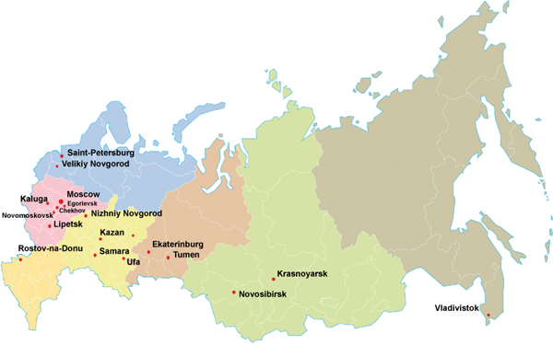
Kelly в России.
23 отделения на территории РФ
18 площадок на заводах клиентов
Единый ресечинговый центр

Slide 4



А еще
KELLY® – поставщик АНО Организационный комитет Сочи 2014
В рамках услуг по подбору постоянного персонала компания KELLY обеспечит подбор более 1 000 уникальных высококвалифицированных специалистов для Оргкомитета "Сочи 2014".
Notes:
Оргкомитету Сочи 2014 предложено уникальное решение по подброу персонала по итогам которого для организации игр отобраны профессионалы своего дела. Мы гордимся этим статусом итд итп

Slide 5

Смена поколений
Знаете ли вы, что
К 2020 году поколение Y будет составлять 40% всей рабочей силы
Вместе с этим меняется представление
о рабочем месте, а также подходы HR к рекрутингу и мотивации
Notes:
К 2020 году поколение Y будет составлять 40% от всей рабочей силы развитых стран, опередив в этом смысле поколение X, которое в настоящий момент занимает первое место по численности. И, поскольку ожидания поколения Y меняются, то вместе c ними происходит трансформация в рекрутинге, мотивации и представлении о рабочем месте.
График:
Количество представителей Y среди участников исследования KGWI

Slide 6




Характеристики поколений
Бейби-бумеры
(1943-1963)
Победители
Нет ничего невозможного
Безграничный оптимизм и вера в «светлое будущее»
Коллективизм
Поколение «Х»
(1963 – 1983)
Индивидуализм
Информированность
Умение ставить и достигать цели
Коммуникабельность
Поколение «Y»
(1983 – сер. 90-х)
Миллениум
Гибкость
Мобильность
Общительность
Техническая продвинутость
Уверенность в себе
Оптимизм
Поколение «Z» (начиная с сер. 90-х)
Дружелюбные
Креативные, творческие
Амбициозны
Непостоянны
Notes:
«Теория поколений». Здесь должны быть обозначены 4 поколения, свойственные им черты. К 2020 году 50% от мировых трудовых ресурсов будут составлять Y (20-29 лет).
Бейби-бумеры (1943-1963).
Победители, для которых нет ничего невозможного
Безграничный оптимизм и вера в «светлое будущее»
Коллективизм
Поколение «Х» (1963 – 1983).
Индивидуализм
Информированность
Умение ставить цели и достигать их
Коммуникабельность
Поколение «Y» (1983 – середина 90-х). Миллениум.
Гибкость, Мобильность
Общительность
Техническая продвинутость
Уверенность в себе
Оптимизм
Поколение «Z» (начиная с середины 90-х). Дети настоящего.
Дружелюбные
Креативные, творческие
Амбициозны
Непостоянны

Slide 7
Кто сегодня востребован на рынке труда?
(по индустриям и специальностям)
ГДЕ?
Товары Народного Потребления (FMCG)
Промышленное производство
Медицина, Фармацевтика
Розничные сети
Государственные структуры
КТО?
Менеджеры и специалисты по продажам, мерчандайзеры
Медицинские представители, фармацевты, провизоры
Инженеры, Главные инженеры, инженеры-конструкторы, технологи
STEM
ИТ специалисты, сервис, разработка, продажи
Производственный персонал, грузчики, водители погрузчиков, операторы линий, наладчики

Slide 8
Наличие кандидатов на рынке по специальностям
Кандидатов больше, чем вакансий
Кандидатов меньше, чем вакансий
Кандидатов и вакансий примерно поровну
Данные взяты их отрытых источников, данные в процентах по отношению к общему числу кандидатов на рынке

Slide 9


* Неосознанный выбор специальности и будущей профессии
*Основная мотивация при смене работы – карьерный рост
*Поиск работы через: социальные сети, сайт hh, networking, стажировки
*Прилично составленное резюме
*Средние ожидания от 25 000 рублей
**
ПОРТРЕТ КАНДИДАТА KELLY
С Выпускники ВУЗОВ:
Выпускники со с/c образованием
* Осознанный выбор специальности и будущей профессии
*Основная мотивация при смене работы – деньги
*Поиск работы через: сайт superjob, avito, в контакте
*Плохо составленное резюме
*Средние ожидания от 19 000 рублей

Slide 10
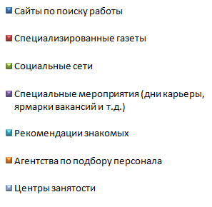
Источники поиска работы (по возрастам)
Какими источниками Вы пользуетесь при поиске работы?
(по возрастным категориям: от 16 до 20 лет и от 21 до 27 лет)
! После 21 года при поиске работы кандидаты
чаще ходят на специальные мероприятия, обращаются
к рекомендациям знакомых и в кадровые агентства,
- но при этом чуть реже по сравнению с более молодыми соискателями используют социальные сети, газеты и сайты.
Notes:
В другом: рекомендации ВУЗа, сайты компаний

Slide 11
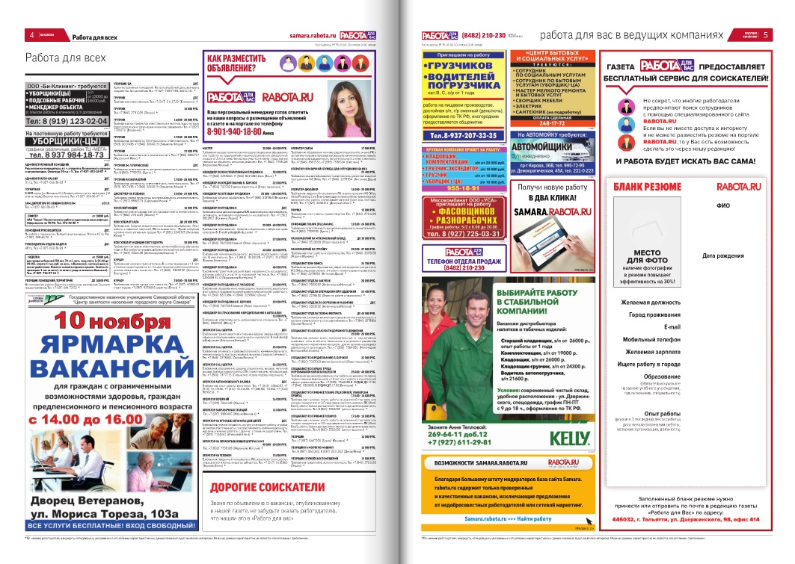


Проекты Kelly 2016.
Ищем со средне-специальным
А также: Эльдорадо Норма –Групп и другие площадки

Slide 12

Мы в социальных сетях:
присоединяйся к нам, где тебе удобно:
Вконтакте
https://vk.com/kellyservices
Facebook https://www.facebook.com/kellyservicesrussia

